Slide 1
Évaluations nationales CP-CE1 et 6ème
  Premiers résultats de septembre 2020

Slide 2
Evaluations nationales exhaustives
Quelles conséquences du confinement en termes d’apprentissages et de maîtrise des savoirs fondamentaux aux moments charnières de la scolarité que sont les classes de CP, de CE1 et de Sixième ?
Quels impacts du confinement sur les inégalités scolaires?
Mobilisation du dispositif – unique en Europe – des évaluations nationales : évaluations depuis 2018, de cohortes entières, en français et en mathématiques (près de 800 000 élèves par niveau).

Slide 3
CP – Points saillants
Pour rappel : en 2019, des résultats stables par rapport à 2018, en termes de niveaux de maîtrise mais aussi d’écarts entre les élèves entrant en CP en éducation prioritaire et les autres
En septembre 2020 : une légère baisse de la part des élèves ayant une maîtrise satisfaisante, quel que soit le domaine évalué.
Dans l’ensemble, les baisses les plus fortes en français comme en mathématiques, correspondent à des domaines travaillés en fin de Grande Section de maternelle.
Les écarts s’accroissent un peu entre les élèves entrant en CP en éducation prioritaire et les autres

Slide 4
CP Français
Notes:
En vert : 2020, en bleu : 2019
Des baisses des % de maîtrise autour de 1 à 2 points
Surtout en Connaître le sons des lettres 2.5
Syllabes 2 points

Slide 5
CP Mathématiques
Notes:
En vert : 2020, en bleu : 2019
Des baisses des % de maîtrise autour de 1 à 2 points
Surtout en Connaître le sons des lettres 2.5
Syllabes 2 points

Slide 6
CP
Ecarts éducation prioritaire / hors éducation prioritaire
Notes:
En vert : 2020, en bleu : 2019
Des baisses des % de maîtrise autour de 1 à 2 points
Surtout en Connaître le sons des lettres 2.5
Syllabes 2 points

Slide 7
CE1 – Points saillants
Pour rappel, en 2019, des résultats en hausse par rapport à 2018, en termes de niveaux de maîtrise, associés à une réduction des écarts entre les élèves entrant en CE1 en éducation prioritaire et les autres
En septembre 2020, une baisse des résultats en français en CE1, en particulier dans les domaines de la lecture et de l’écriture.
Une relative stabilité en mathématiques
La baisse en français est du même ordre que la hausse constatée entre 2018 et 2019,sauf pour la lecture de texte à voix haute et l’écriture de mots pour lesquels les résultats sont davantage en recul par rapport à 2018. Il s’agit là de domaines particulièrement travaillés en fin de CP.
Les écarts s’accroissent, en français et en mathématiques, entre les élèves entrant en CE1 en éducation prioritaire et les autres
Notes:
Retour en arrière : la diminution efface les progrès de l’an dernier

Slide 8
CE1 Français
Notes:
En vert : 2020, en bleu : 2019
Des baisses des % de maîtrise autour de 1 à 2 points
Surtout en Connaître le sons des lettres 2.5
Syllabes 2 points

Slide 9
CE1 Mathématiques
Notes:
En vert : 2020, en bleu : 2019
Des baisses des % de maîtrise autour de 1 à 2 points
Surtout en Connaître le sons des lettres 2.5
Syllabes 2 points

Slide 10
CE1 Français
Ecarts éducation prioritaire / hors éducation prioritaire
Notes:
En vert : 2020, en bleu : 2019
Des baisses des % de maîtrise autour de 1 à 2 points
Surtout en Connaître le sons des lettres 2.5
Syllabes 2 points

Slide 11
CE1 Mathématiques
Ecarts éducation prioritaire / hors éducation prioritaire
Notes:
En vert : 2020, en bleu : 2019
Des baisses des % de maîtrise autour de 1 à 2 points
Surtout en Connaître le sons des lettres 2.5
Syllabes 2 points

Slide 12
6ème – Points saillants
Pour rappel, des résultats stables en mathématiques depuis 2017 et en légère amélioration en français depuis 2017. Des écarts entre les élèves entrant en 6ème en éducation prioritaire et les autres, stables en français et en légère augmentation en mathématiques
Une évaluation de début de 6ème qui porte sur les acquis de l’ensemble de l’école élémentaire et pas seulement sur ceux de CM2
En septembre 2020, on constate une amélioration des résultats, en français comme en mathématiques
Les écarts s’accroissent en mathématiques, entre les élèves entrant en 6ème en éducation prioritaire et les autres
Un pourcentage toujours important d’élèves en difficulté, surtout en mathématiques

Slide 13
6ème Français

Slide 14
6ème Mathématiques

Slide 15
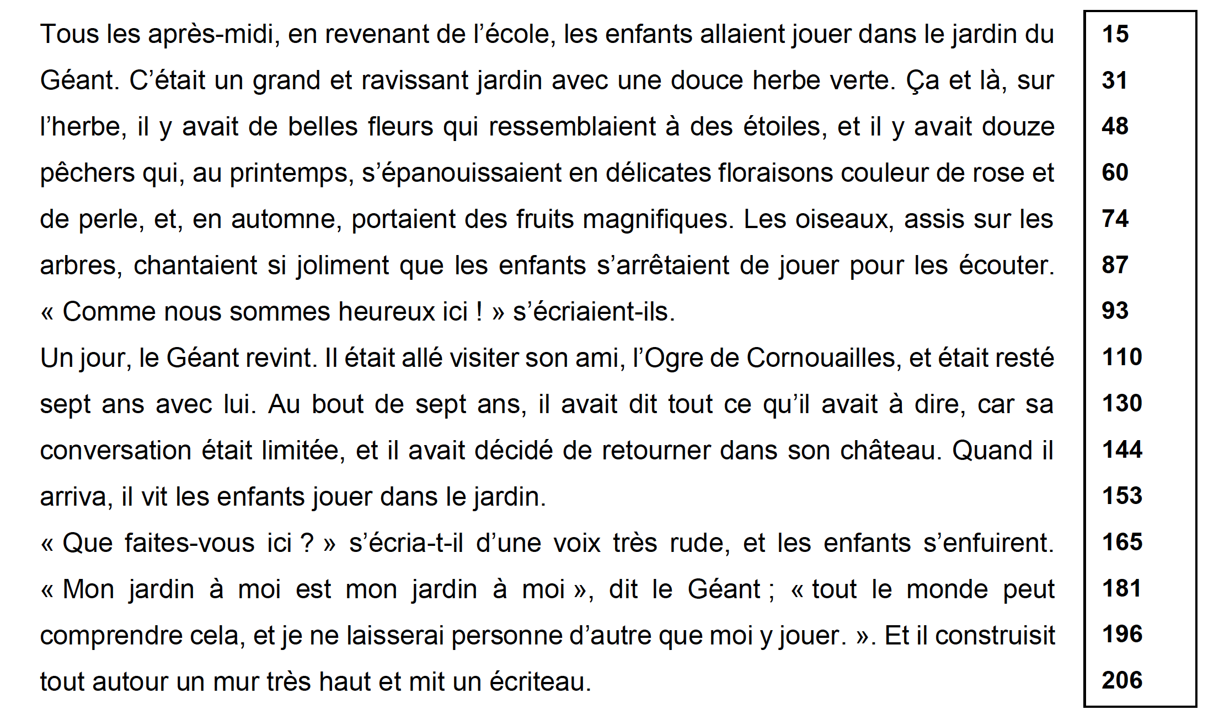
Fluence
6ème

Slide 16
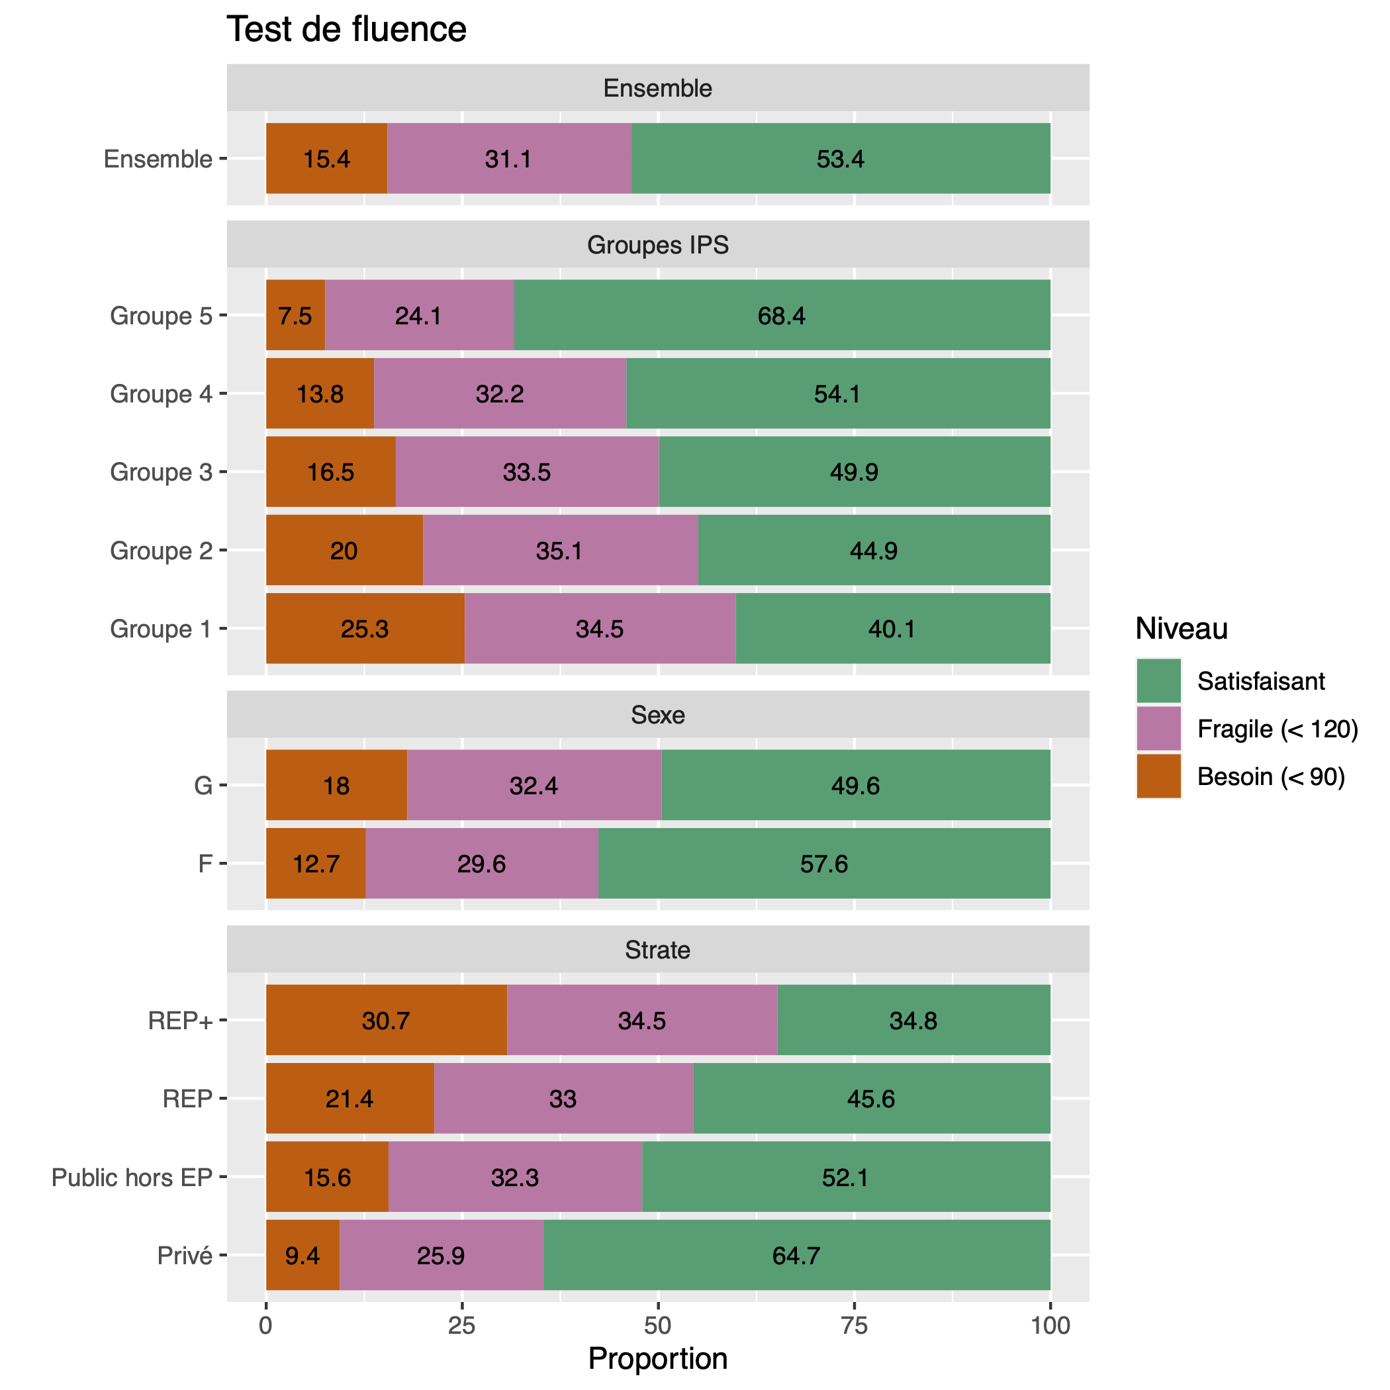
6ème Fluence de lecture
Le score moyen est de 124 mots lus en une minute. Cependant, 15% des élèves se situent en dessous du seuil 1, et donc n’atteignent pas le niveau attendu de fin de CE2, 31% en dessous du seuil 2 et 53% au-dessus du seuil de 120 mots.

